Slide 1
স্বাগতম

Slide 2
শিক্ষক পরিচিতি
মুহাম্মদ আমিনুল ইসলাম
সহকারী শিক্ষক,
পশ্চিম পাকুরিয়া সরকারি প্রাথমিক বিদ্যালয়
প্রাথমিক বিজ্ঞান
৪র্থ শ্রেণি
অধ্যায়ঃ ৫
পাঠ পরিচিতি

Slide 3
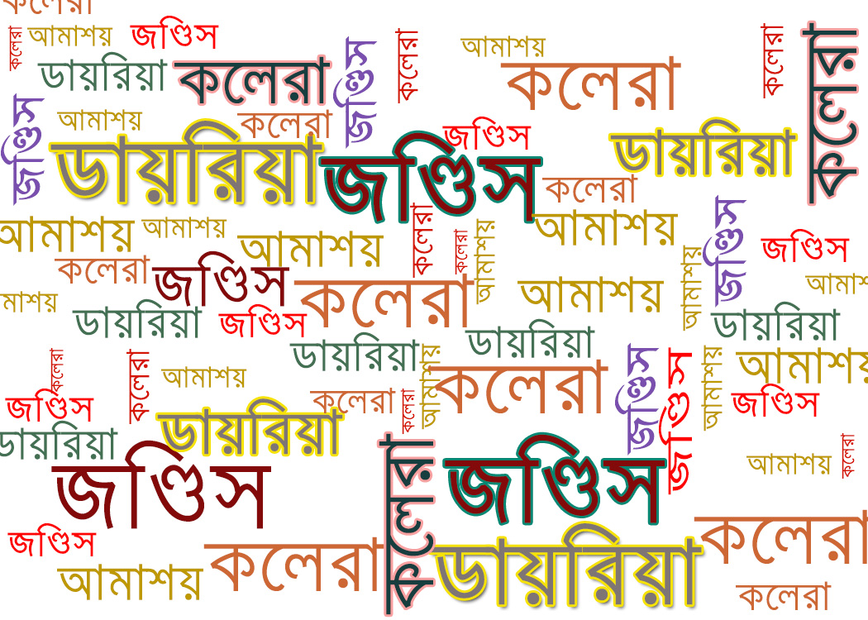

Slide 4
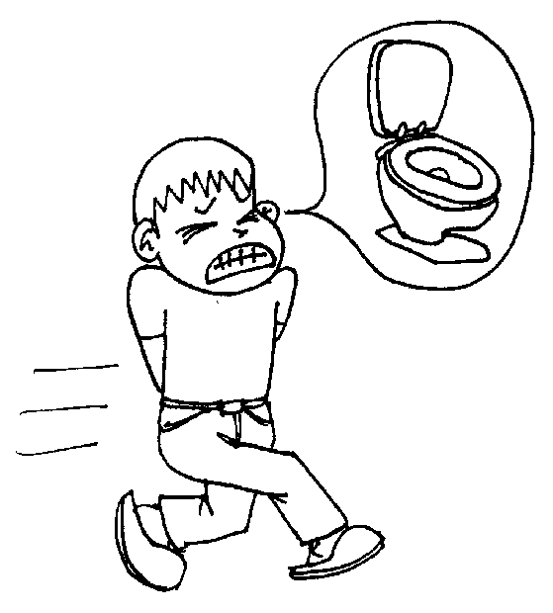
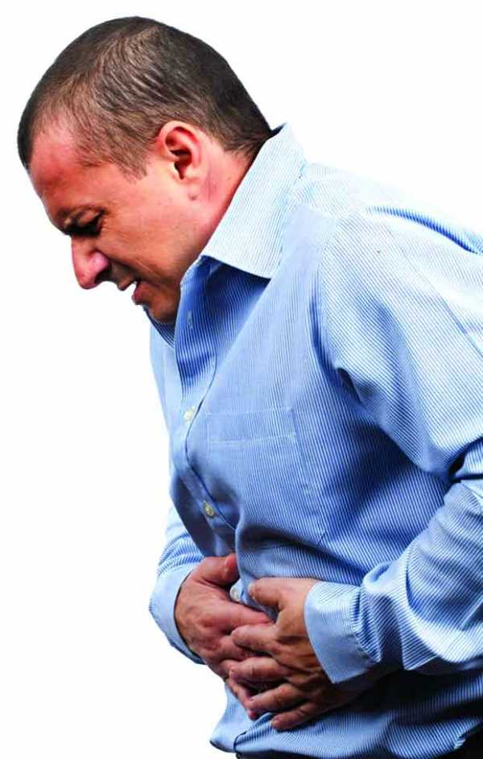
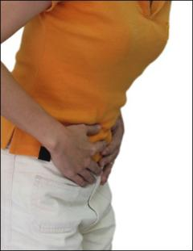
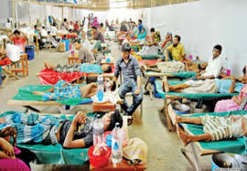
আজকের পাঠ
পানি বাহিত রোগ

Slide 5
এই পাঠ শেষে শিক্ষার্থীরাঃ
১। একটি পানি বাহিত রোগের ক্ষতিকর প্রভাব বর্ণনা করতে পারবে।
২। একটি পানি বাহিত রোগ প্রতিরোধ সম্পর্কে বলতে পারবে।

Slide 6
ডায়রিয়া
পানি বাহিত রোগ
জণ্ডিস
আমাশয়
টাইফয়েড

Slide 7
যেভাবে পানি বাহিত রোগ ছড়ায়ঃ
খাদ্য
হাত
মলমূত্র
পানি
পানি বাহিত রোগ
ফলমূল এবং শক-শবজি

Slide 8
পরিপাকতন্ত্রে ডায়রিয়ার ক্ষতিকর প্রভাব
Icon টিতে click করুন

Slide 9
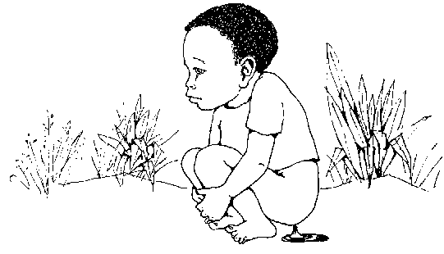
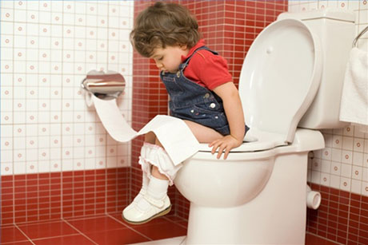
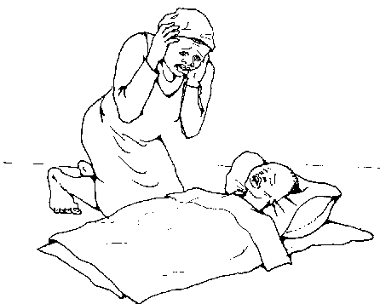
ডায়রিয়াঃ
ক্ষতিকর প্রভাবঃ
পায়খানার সাথে শরীর থেকে যথেষ্ট পানি ও লবণ বেরিয়ে যায়। ফলে শরীর দুর্বল হয়ে পড়ে।
ঘনঘন পাতলা পায়খানা হয়।

Slide 10
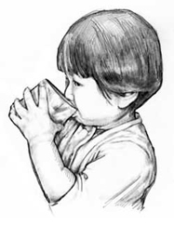
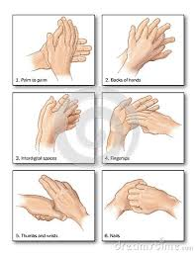
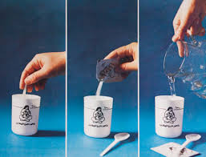
যেভাবে ডায়রিয়া প্রতিরোধ করা যায়ঃ
খাবার পূর্বে ও মলমূত্র ত্যাগের পর সাবান ও পানি দিয়ে দুহাত ধুতে হবে।
সবসময় নিরাপদ পানি পান করতে হবে
ঘন ঘন খাওয়ার স্যালাইন খাওয়াতে হবে।

Slide 11
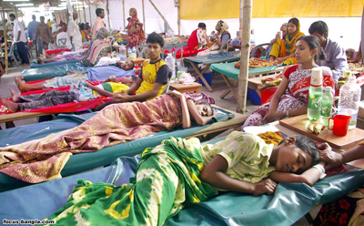
একক কাজঃ
কয়েকটি পানি বাহিত রোগের নাম চিন্তা করে নিজে নিজে বল।

Slide 12
জোড়ায় কাজঃ
ডায়রিয়ার ৩ টি ক্ষতিকর প্রভাব একে অপরের কাছে বল।

Slide 13
দলীয় কাজঃ
ডায়রিয়া প্রতিরধের ৩ টি উপায় বল।

Slide 14
মূল্যায়ন
আবার চেষ্টা কর
উত্তর সঠিক হয়েছে
আবার চেষ্টা কর
আবার চেষ্টা কর
১। নিচের কোনটি পানি বাহিত রোগ?
ক. মাথা ব্যাথা
খ. পেটে ব্যাথা
গ. আমাশয়
ঘ. রক্তশুন্যতা
১। ডায়রিয়া প্রতিরোধের ৩ টি উপায় বল।
উত্তর দেখতে এখানে ক্লিক করুন
সবসময় নিরাপদ পানি পান করতে হবে
খাবার পূর্বে ও মলমূত্র ত্যাগের পর সাবান ও পানি দিয়ে দুহাত ধুতে হবে।
ঘন ঘন খাওয়ার স্যালাইন খাওয়াতে হবে।

Slide 15
ধন্যবাদ

